Slide 1
Подготовка к ЕГЭ
Из опыта работы Куцапкиной Л.В.

Slide 2
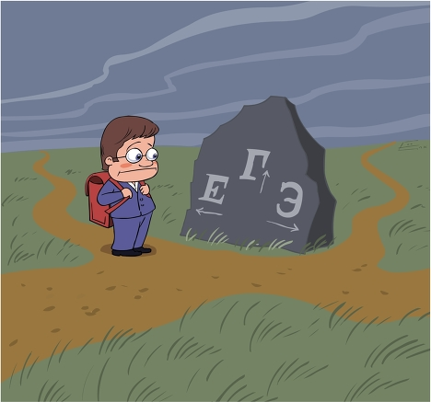
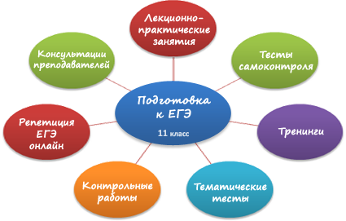
О … УЖАС!!!

Slide 3
Результаты экзамена в 2011 г
Калинина Екатерина -74 балла

Slide 4
Результаты экзамена в 2012 г
Ямщикова Екатерина – 50 баллов
Афанасьев Александр – 52 балла
Куцапкина Валентина – 54 балла
Созинов Павел – 66 баллов
Иванова Екатерина – 67 баллов
Лукьянов Станислав – 69 баллов
Средний балл- 59,5

Slide 5
Результаты по блокам:
Блок А (нет ошибок-Созинов П., 1 ошибка- Лукьянов С., 2 ошибки –Иванова Е.)
Блок В (нет ошибок- Лукьянов С., 1 ошибка- Созинов П., 2 ошибки –Иванова Е.)
Блок С (Лукьянов С, Иванова Н., Созинов П., Куцапкина В., выполняли задания; остальные не приступали к выполнению
заданий )

Slide 6
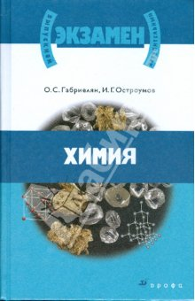
Используемая литература
при подготовке к экзамену учащиеся использовали только один учебник-
О.С.Габриелян, И.Г.Остроумов:
Выпускной/вступительный экзамен
Химия.
(Материалы для подготовки к единому
государственному экзамену и
вступит. экзаменам)

Slide 7
Работа с блоком А
Знакомство с кодификатором
Краткая беседа по теме
Выдача готовых конспектов для подготовки
Выполнение тренировочных тестов
В случае неудачного выполнения- возврат к теории
Периодическое повторение темы

Slide 8
Пример конспекта для подготовки
Тема « Алканы»
Строение (sp3-гибридизация, вал. угол 109 градусов,28 минут, длина связи 0.154 нм,строение тетраэдрическое)
Физ.свойства (алканы с CH₄ до C₄H₁₀ — газы; с C₅H₁₂ до C₁₅H₃₂ — жидкости; с C₁₆H₃₄ — твёрдые вещества.
Алканы — неполярные соединения и трудно поляризуемые. Они легче воды и в ней практически не растворяются. Не растворяются также в других растворителях с высокой полярностью. Жидкие алканы — хорошие растворители для многих органических веществ.
Метан и этан, а также высшие алканы не имеют запаха, но среди других легколетучих низших углеводородов встречаются соединения, обладающие слабым запахом.
Алканы — горючие вещества. Метан горит бесцветным пламенем.)

Slide 9
Получение алканов:
Выделение из природного сырья
Гидрирование алкенов
Щелочной гидролиз солей карбоновых кислот
Синтез Вюрца
Гидролиз карбидов . Знать: Al₄C₃ + 12H₂O -> 3CH₄ + 4Al(OH₃)
Изомерия:
Для алканов характерен самый простой вид изомерии — структурная изомерия.

Slide 10
Химические свойства:
Реакция замещения ( самая характерная) (Галогенирование на свету) (Нитрование- реакция Коновалова)
Дегидрирование (получение ацетилена из метана, этилена из этана)
Окисление каталитичкеское (метан может окислиться в метанол, метаналь, метановую кислоту) , (окисление бутана приводит к образованию этановой кислоты)
Горение ( получается СО2 и Н2О )
Изомеризация
Ароматизация
Разложение
Крекинг
Конверсия метана в присутствии кат. (CH₄ + H₂O → CO + 3H₂₎. Продукт этой реакции (смесь CO и H₂) называется «синтез-газом».

Slide 11
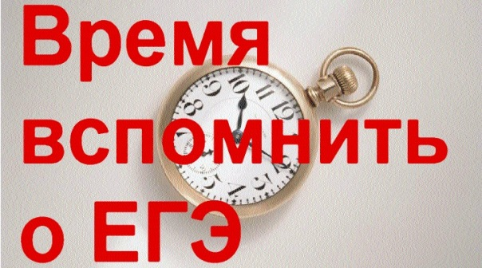
Работа с блоком в и с
Отработка заданий В1, затем В2 и т.д.
Работа с тестами (В1 - В10 )
Объединение блоков А и В
Работа с блоком С (начиная с марта)
Занятия с учащимися по 4 часа в неделю
Спасибо за внимание. Удачи!

